Slide 1

Leituras da BNCC
Fernando Jaime González

Slide 2

BNCC na perspectiva do MEC
Leitura da apresentação do “Dia D da Base”

Slide 3
[...] Para apropriação de um conjunto de conhecimentos e habilidades que permitam as novas gerações compreender e intervir o/no mundo que habitamos. Mas esse propósito, não se orienta exclusivamente no sucesso dos sujeitos individuais, mas fundamentalmente na possibilidade/esperança de que a apropriação desses conhecimentos possa resultar no bem comum.

Slide 4
1
A BNCC e as redes/escolas

Slide 5
1
O QUE É A BNCC
Documento que define as aprendizagens essenciais que todos os alunos devem desenvolver ao longo da educação básica – de forma progressiva e por áreas de conhecimento
1
Referência nacional e obrigatória para a formulação dos currículos dos sistemas e das redes escolares dos estados, do DF e dos municípios e das propostas pedagógicas das escolas
2
Soma-se aos propósitos que direcionam a educação brasileira para a formação humana integral e para a construção de uma sociedade justa, democrática e inclusiva
3

Slide 6
MARCOS LEGAIS QUE EMBASAM A BNCC
1
DOCUMENTO |  | O QUE DIZ
Constituição Federal | Art. 210º | Serão fixados conteúdos mínimos para o Ensino Fundamental, de maneira a assegurar formação básica comum (…)
Lei de Diretrizes e Bases | Art. 26º | Os currículos da Educação Infantil, do Ensino Fundamental e Médio devem ter BASE NACIONAL COMUM, a ser complementada em cada sistema de ensino e em cada estabelecimento escolar
Diretrizes Curriculares Nacionais | Art. 14º | Define BASE NACIONAL COMUM como conhecimentos, saberes e valores produzidos culturalmente, expressos nas políticas públicas e que são gerados nas instituições produtoras do conhecimento científico e tecnológico (...)
Plano Nacional de Educação | Metas 2, 3 e 7 | Estabelecida como estratégia para o cumprimento das metas 2, 3 e 7
A BNCC FOI CRIADA EM OBSERVÂNCIA À LEGISLAÇÃO NACIONAL RELATIVA AO CAMPO DA EDUCAÇÃO

Slide 7
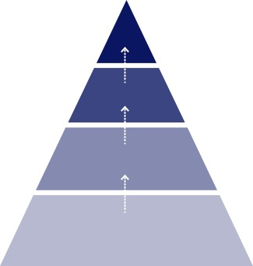
PROCESSO DE ELABORAÇÃO DA BNCC
1
Aprovação no CNE e homologação pelo MEC
dez 2017
BNCC
Contribuições de professores, especialistas e associações científicas
jan-mar 2017
3ª versão BNCC
27 seminários estaduais
Mais de 9 mil contribuições
jun-ago 2016
Seminários (1 por UF) organizados pelo Consed
e pela Undime
2ª versão BNCC
12 milhões de contribuições
na consulta pública
out 2015 – mar 2016
Estudo dos currículos
em vigor
1ª versão BNCC
BNCC É UMA POLÍTICA DE ESTADO – E NÃO DE UM GOVERNO – CONSTRUÍDA DEMOCRÁTICA E COLABORATIVAMENTE POR MEIO DE UM PROCESSO INICIADO EM 2015

Slide 8
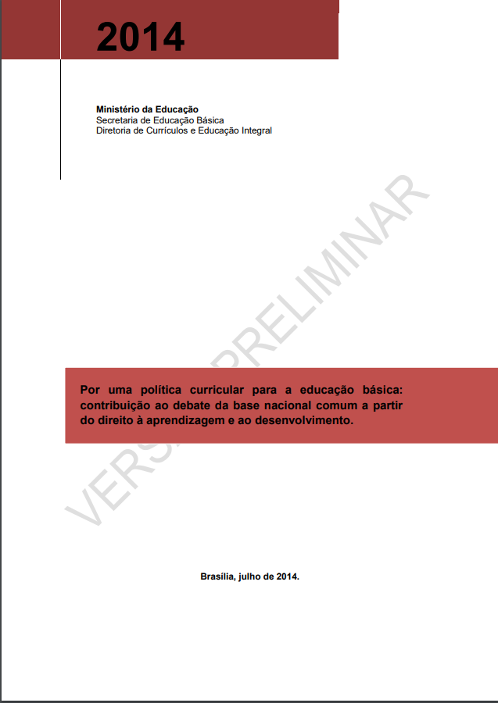
BRASIL. Ministério da Educação. Secretaria da Educação Básica. Por uma política curricular para a educação básica: contribuição ao debate da base nacional comum a partir do direito à aprendizagem e ao desenvolvimento , Brasília: MEC/SEB/DCEI, julho 2014.
Disponível em: https://avaliacaoeducacional.files.wordpress.com/2015/07/direitos-a-aprendizagem-_-versaoseb_03julho.pdf
.

Slide 9
PROCESSO DE ELABORAÇÃO DA BNCC
1
Aprovação no CNE e homologação pelo MEC
dez 2017
BNCC
Contribuições de professores, especialistas e associações científicas
jan-mar 2017
3ª versão BNCC
27 seminários estaduais
Mais de 9 mil contribuições
jun-ago 2016
Seminários (1 por UF) organizados pelo Consed
e pela Undime
2ª versão BNCC
12 milhões de contribuições
na consulta pública
out 2015 – mar 2016
Estudo dos currículos
em vigor
1ª versão BNCC
BNCC É UMA POLÍTICA DE ESTADO – E NÃO DE UM GOVERNO – CONSTRUÍDA DEMOCRÁTICA E COLABORATIVAMENTE POR MEIO DE UM PROCESSO INICIADO EM 2015

Slide 10
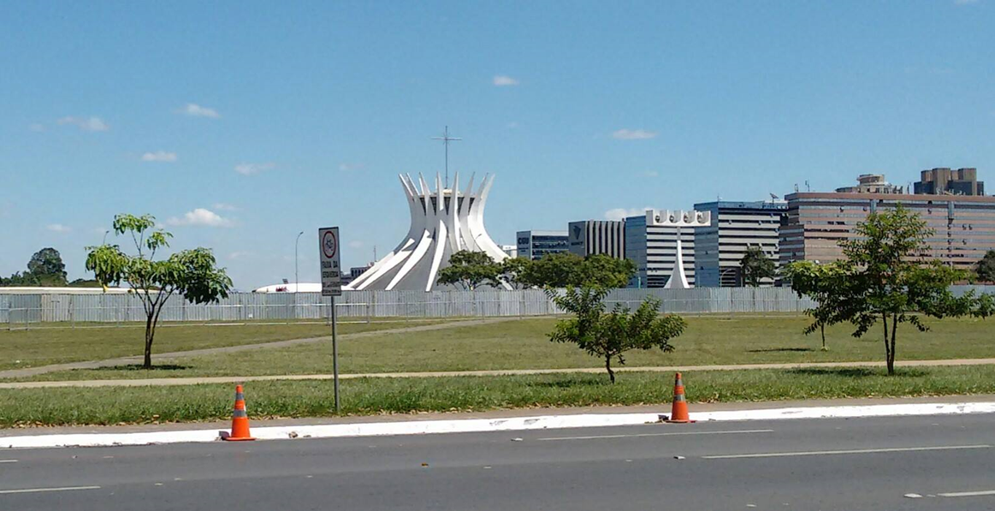
PROCESSO DE ELABORAÇÃO DA BNCC
1

Slide 11
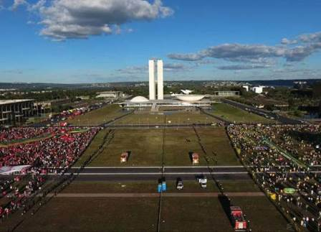

Slide 12
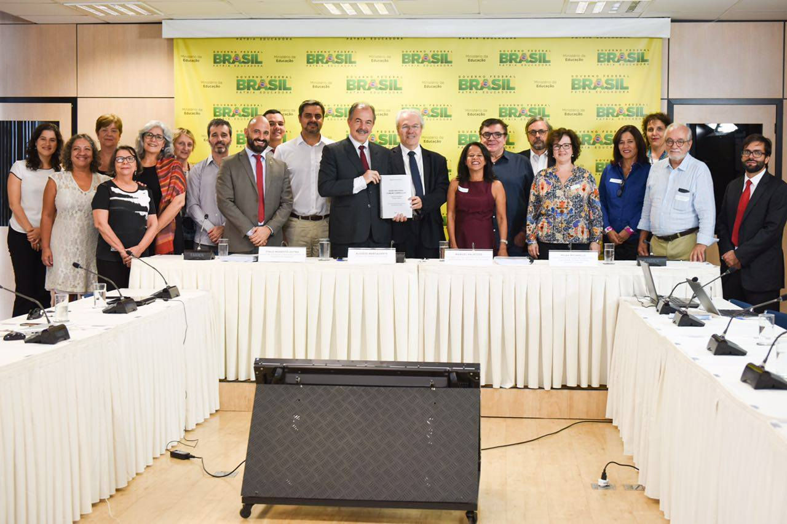
PROCESSO DE ELABORAÇÃO DA BNCC
1

Slide 13
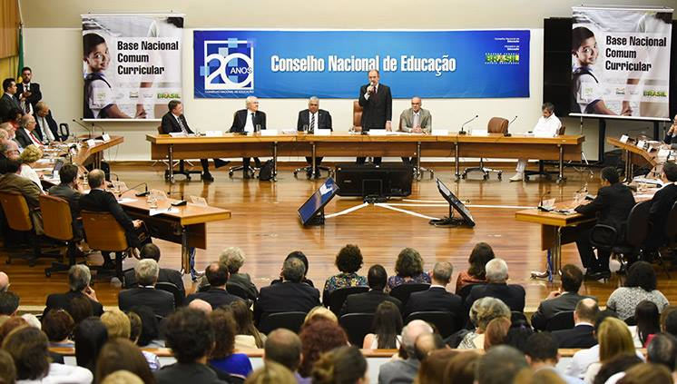
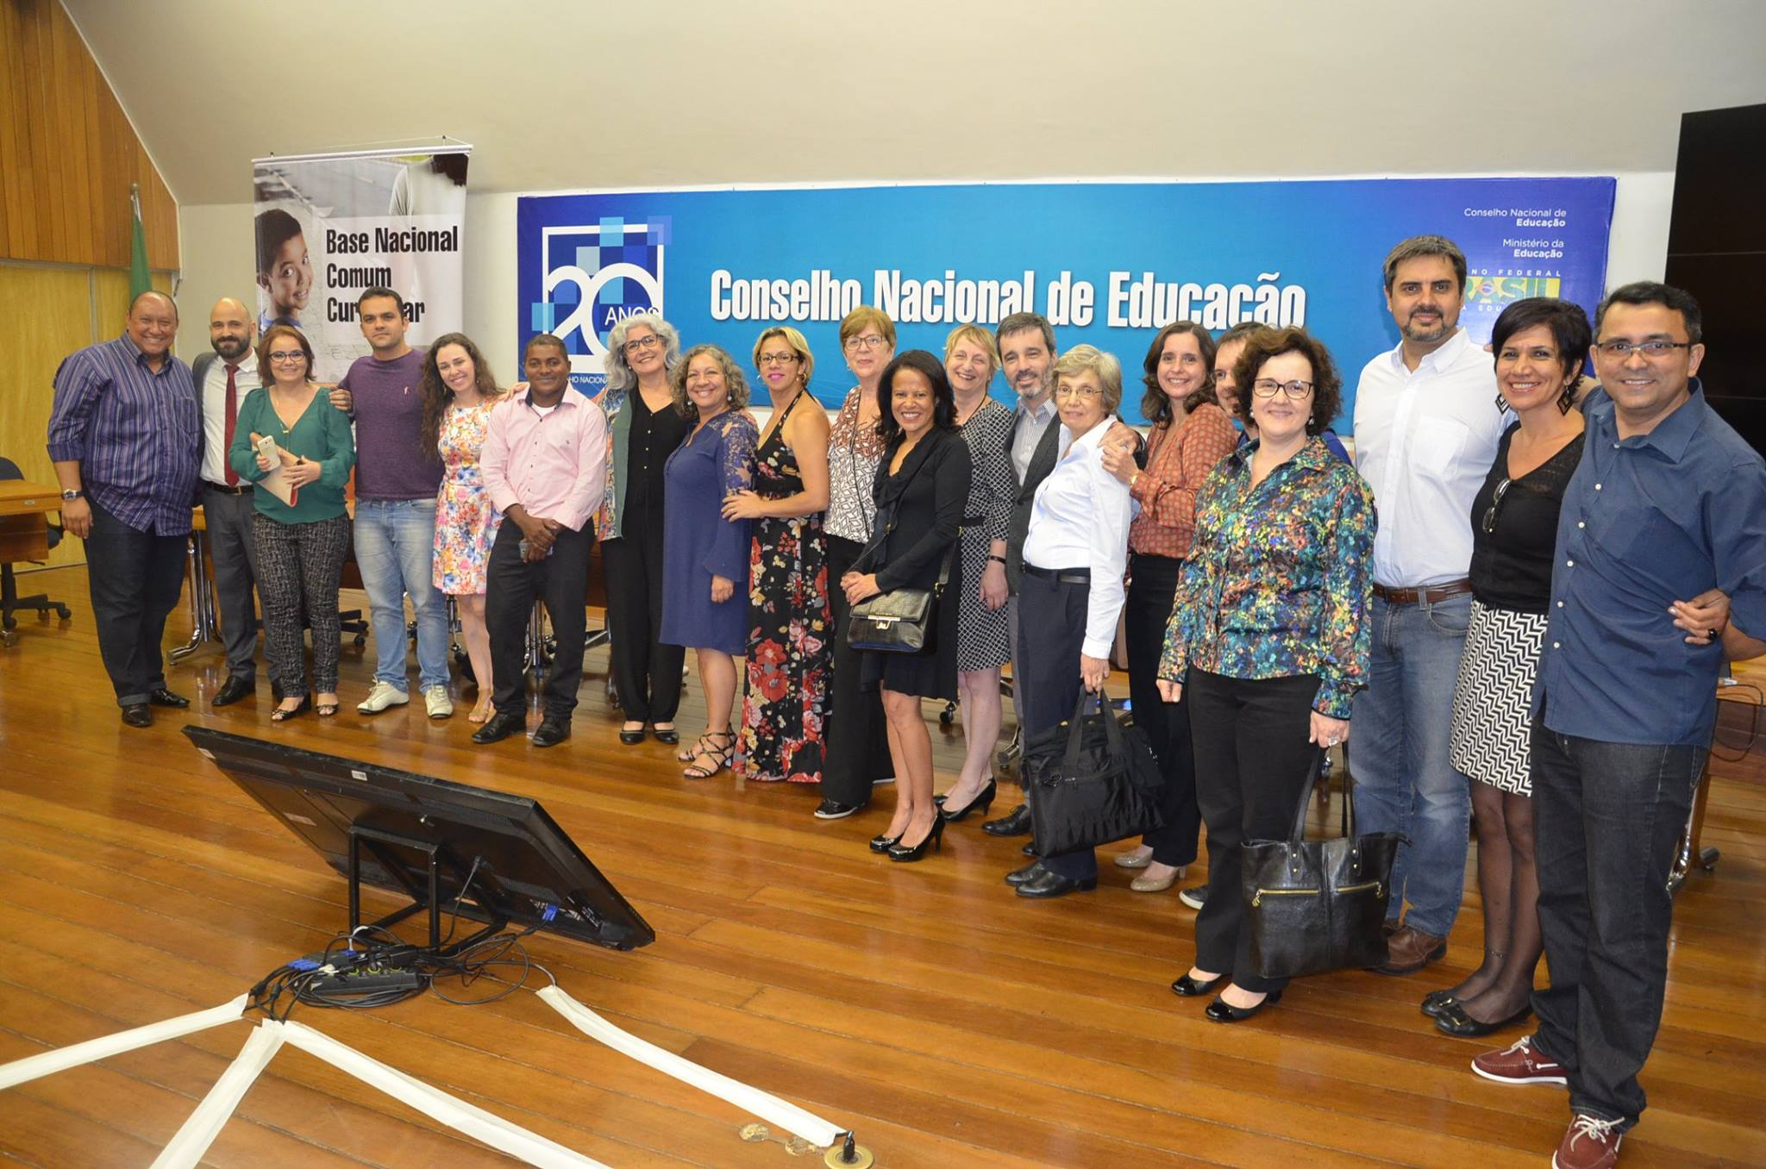
PROCESSO DE ELABORAÇÃO DA BNCC
1

Slide 14

1
O QUE MUDOU NO PROCESSO DE ELABORAÇÃO DA BNCC?

Slide 15
Polêmicas da mudança de percurso
Construção da versão final a “portas fechadas”, cindindo com a participação expressa nas versões anteriores;

Slide 16
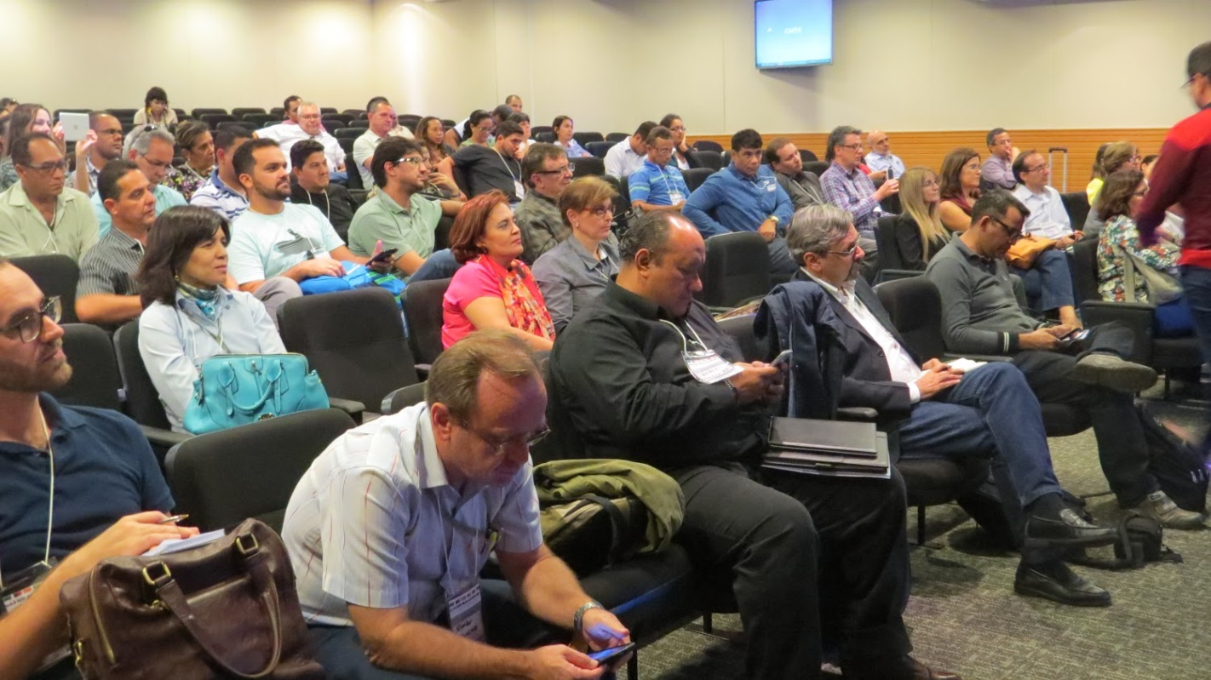
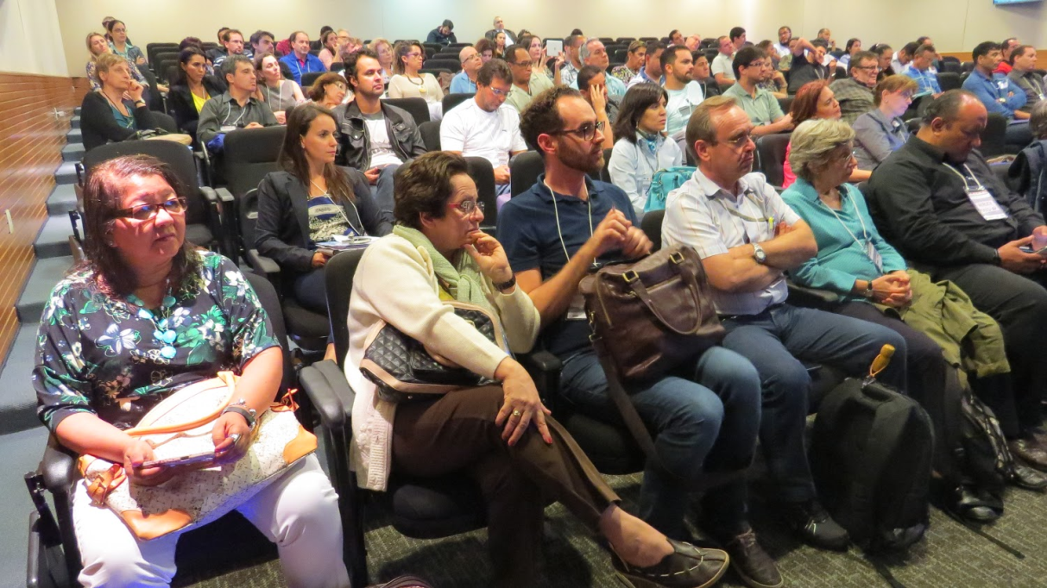

Slide 17
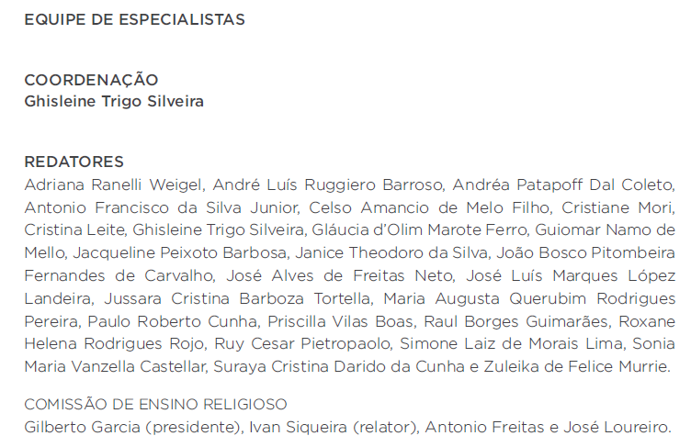
26

Slide 18
Polêmicas da mudança de percurso
Construção da versão final a “portas fechadas”, cindindo com a participação expressa nas versões anteriores;
Construir a BNCC da Educação Infantil e do Ensino Fundamental, separadamente da do Ensino Médio, causando uma ruptura no pensar sobre os objetivos de aprendizagem para a educação básica.

Slide 19
Polêmicas da mudança de percurso
Construção da versão final a “portas fechadas”, cindindo com a participação expressa nas versões anteriores;
Construir a BNCC da Educação Infantil e do Ensino Fundamental, separadamente da do Ensino Médio, causando uma ruptura no pensar sobre os objetivos de aprendizagem para a educação básica.
A mudança dos “operadores curriculares” passando de “objetivos” para “Competências e habilidades”;

Slide 20
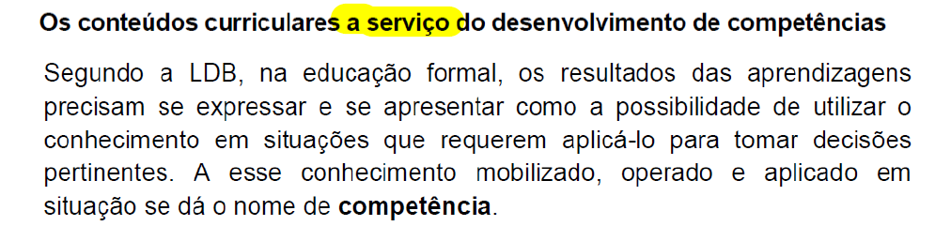
A ideia de “Competência”
3ra Versão

Slide 21
Polêmicas da mudança de percurso
Construção da versão final a “portas fechadas”, cindindo com a participação expressa nas versões anteriores;
Construir a BNCC da Educação Infantil e do Ensino Fundamental, separadamente da do Ensino Médio, causando uma ruptura no pensar sobre os objetivos de aprendizagem para a educação básica.
A mudança dos “operadores curriculares” passando de “objetivos” para “Competências e habilidades”;
Aumento da “presença” dos institutos e/ou fundações privadas de educação entre;

Slide 22




Slide 23
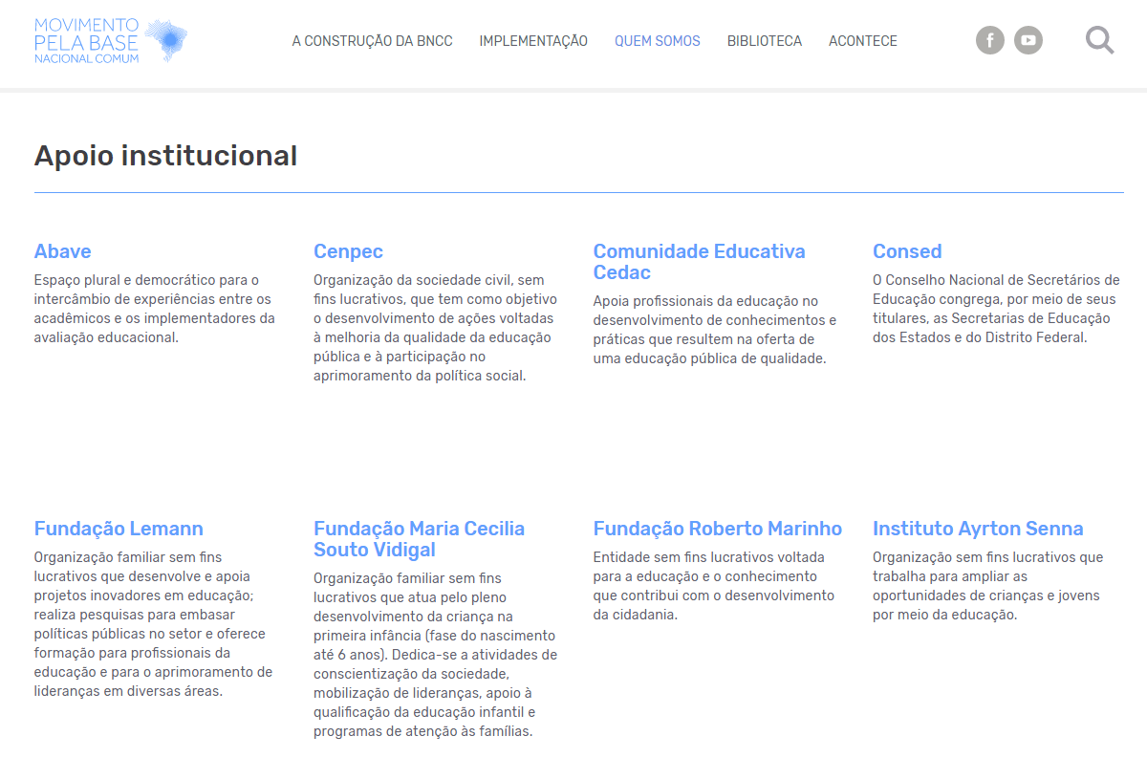

Slide 24
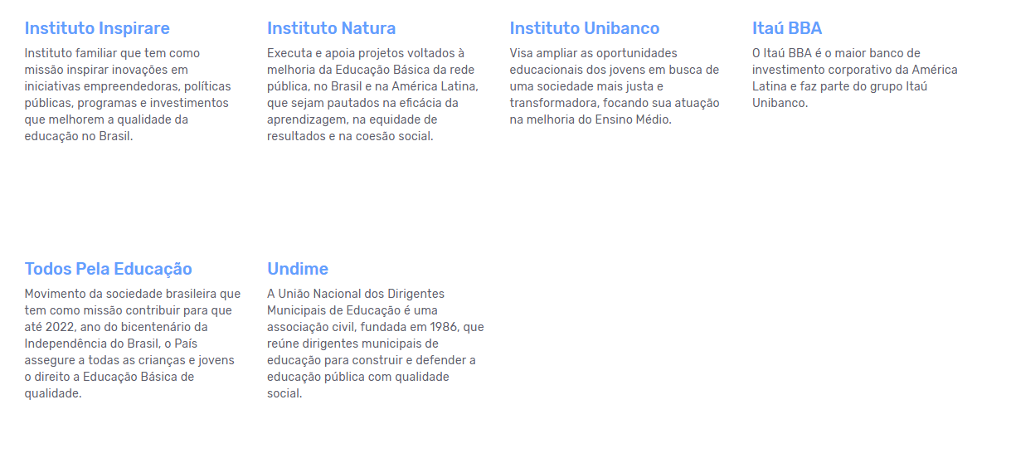

Slide 26
Polêmicas da mudança de percurso
Construção da versão final a “portas fechadas”, cindindo com a participação expressa nas versões anteriores;
Construir a BNCC da Educação Infantil e do Ensino Fundamental, separadamente da do Ensino Médio, causando uma ruptura no pensar sobre os objetivos de aprendizagem para a educação básica.
A mudança dos “operadores curriculares” passando de “objetivos” para “Competências e habilidades”;
Aumento da “presença” dos institutos e/ou fundações privadas de educação entre;
Exclusão de temas “sensíveis” para grupos com influência no governo.

Slide 27
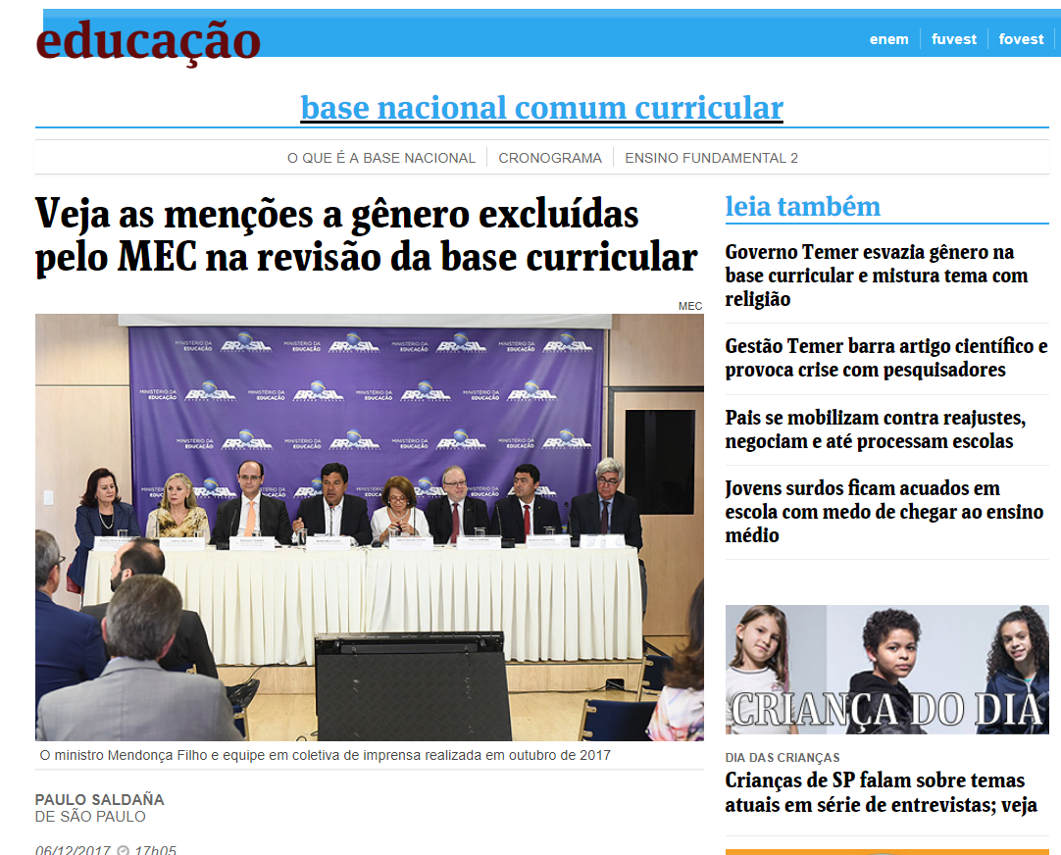


Slide 28
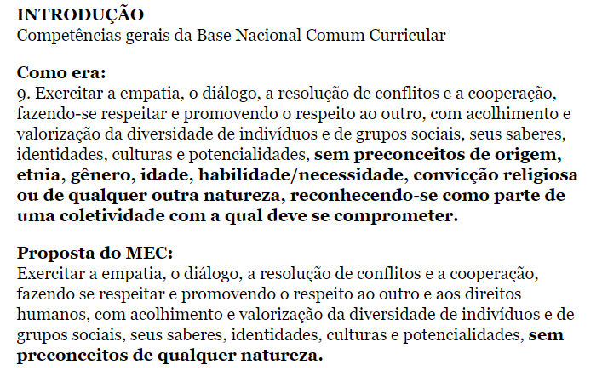

Slide 29
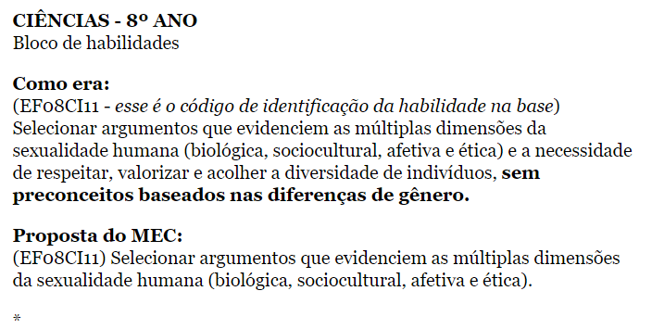

Slide 30
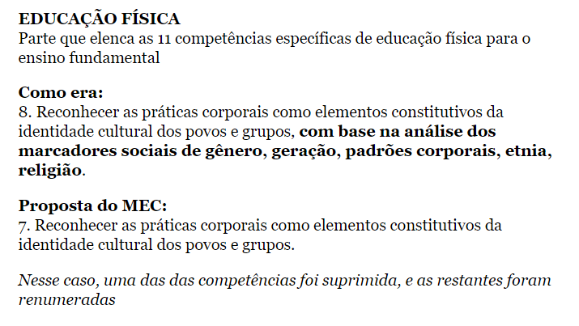

Slide 31
?
Tempestade perfeita?

Slide 32
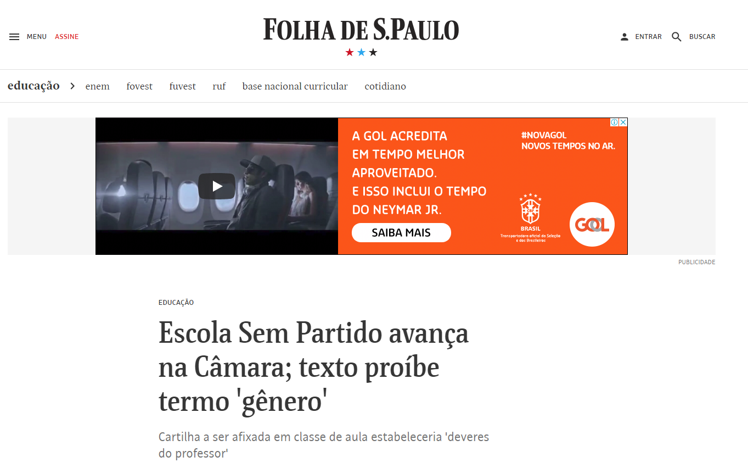
https://www1.folha.uol.com.br/educacao/2018/05/escola-sem-partido-avanca-na-camara-texto-proibe-uso-do-termo-genero.shtml

Slide 33
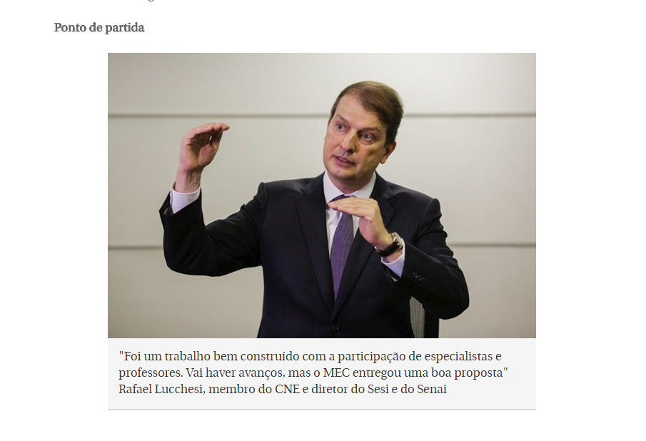
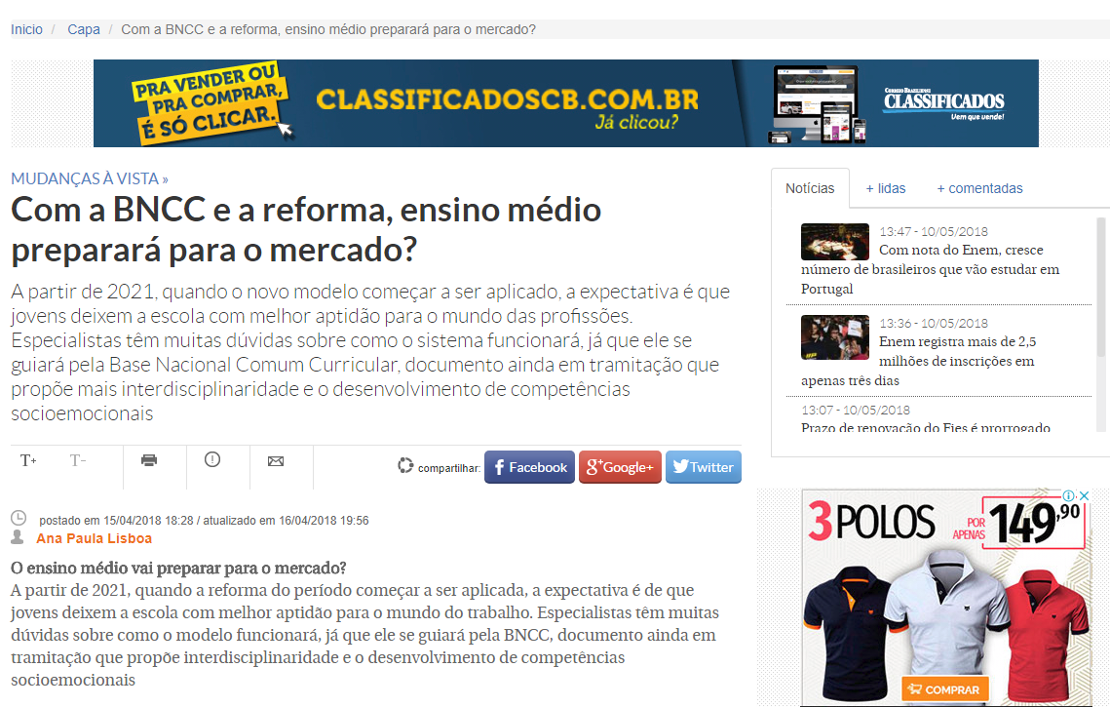

Slide 34
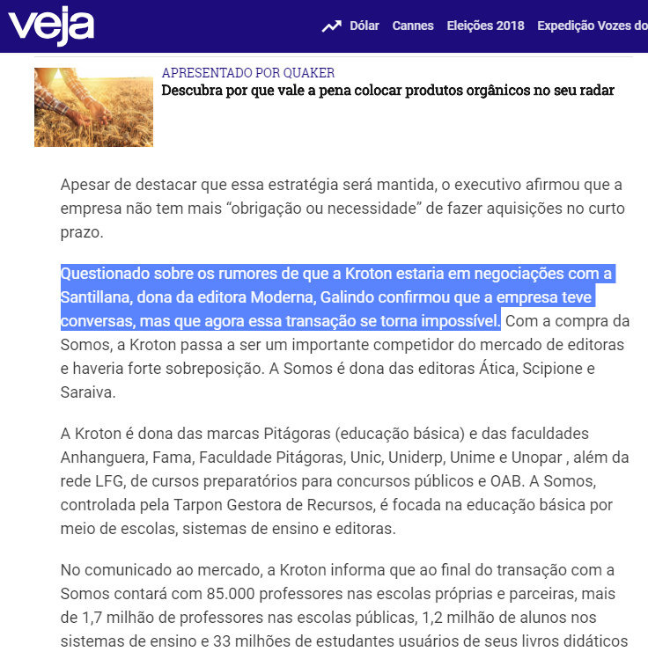
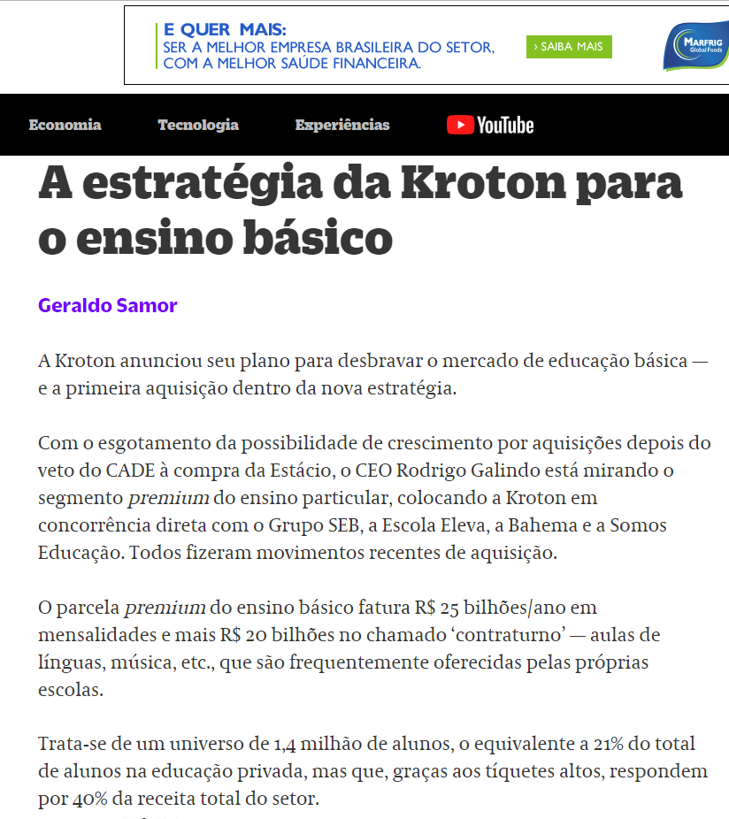

Slide 35

BNCC x CURRÍCULO
Brasil: 5570 Municípios + 26 Estados
Rio Grande do Sul: 497 + 1 Rede Estadual
Plano de aula
do professor
A Base Nacional Comum Curricular é uma referência obrigatória, mas não é o currículo
1
PPP da escola
2
Seu papel é ser um insumo para a elaboração
e revisão dos currículos da educação básica
Currículo da rede
Base dá o rumo da educação, isto é, diz aonde se quer chegar, enquanto os currículos traçam os caminhos
3
BNCC
BNCC ESTABELECE OS OBJETIVOS QUE SE ESPERA ATINGIR, ENQUANTO O CURRÍCULO DEFINE COMO ALCANÇAR ESSES OBJETIVOS

Slide 36
O QUE MUDA PARA O PROFESSOR
BNCC estabelece o que
os alunos devem aprender
Professores podem nortear seu trabalho
a partir de objetivos mais claros
Tensões
MEC garantirá apoio
à formação continuada
Docentes mais bem preparados
para garantir as aprendizagens
BNCC propõe processo de aprendizagem mais alinhado à realidade do século XXI
Professores terão mais subsídios para engajar estudantes
BNCC NÃO DEFINE QUAIS TÉCNICAS E MÉTODOS OS DOCENTES DEVEM APLICAR.
PROFESSORES TÊM LIBERDADE E AUTONOMIA PARA DECIDIR SOBRE COMO ENSINAR.

Slide 37
Para o MEC o currículo é o momento em que se define “como fazer com que os alunos desenvolvam as competências e habilidades” já estabelecidas previamente. Não implica a concepção propriamente de um currículo, mas sim em definir como se cumpre o que a BNCC manda. Como se pode ver logo depois na entrevista, o conteúdo mínimo já está definido por tabela. Finalmente, vê-se o papel da avaliação e dos materiais didáticos fechando o controle, ou seja, como ela diz, “puxando a base”.

Slide 38
IMPLEMENTAÇÃO DA BNCC
A BNCC foi aprovada. E agora?
Será necessário, entre outras ações:
(Re)elaborar o currículo da rede de ensino a partir as diretrizes da BNCC;
Ações previstas
para 2018
Formar professores e gestores escolares para trabalhar o conteúdo da BNCC em sala de aula (planejamentos, avaliações internas, etc.)
Adequar materiais didáticos;
Tensões
Repensar avaliações nacionais, estaduais e municipais.

Slide 39
2
Que cidadãos queremos formar na escola?

Slide 40
REFLITAM
2
Como vocês gostariam que fossem as pessoas
de seu município daqui a 20 anos?
O que deve ser proporcionado hoje às crianças e jovens
para que eles cheguem a ser esses cidadãos que queremos?
Como a BNCC, no contexto da escola, pode ajudar
na formação do cidadão que queremos?
COMPARTILHE SUAS RESPOSTAS

Slide 41
3
Proposta da formação da BNCC:
As 10 competências gerais

Slide 42
PASSO 1
3
O objetivo da BNCC é promover o desenvolvimento integral dos estudantes, em suas dimensões cognitiva, social, emocional, cultural e física.
Para isso, ela estabelece 10 competências gerais.

Slide 43
PASSO 2
3
As 10 competências gerais
Valorizar e utilizar os conhecimentos historicamente construídos sobre o mundo físico, social, cultural e digital para entender
e explicar a realidade, continuar aprendendo e colaborar para
a construção de uma sociedade justa, democrática e inclusiva.
1

Slide 44
PASSO 2
3
As 10 competências gerais
Exercitar a curiosidade intelectual e recorrer à abordagem própria das ciências, incluindo a investigação, a reflexão, a análise crítica, a imaginação e a criatividade, para investigar causas, elaborar e testar hipóteses, formular e resolver problemas e criar soluções (inclusive tecnológicas) com base nos conhecimentos das diferentes áreas.
2

Slide 45
PASSO 2
3
As 10 competências gerais
Valorizar e fruir as diversas manifestações artísticas e culturais, das locais às mundiais, e também participar de práticas diversificadas da produção artístico-cultural.
3

Slide 46
PASSO 2
3
As 10 competências gerais
Valorizar e fruir as diversas manifestações artísticas e culturais [práticas corporais], das locais às mundiais, e também participar de práticas diversificadas da produção artístico-cultural.
3

Slide 47
PASSO 2
3
As 10 competências gerais
Utilizar diferentes linguagens – verbal (oral ou visual-motora, como Libras, e escrita), corporal, visual, sonora e digital –,
bem como conhecimentos das linguagens artística, matemática
e científica, para se expressar e partilhar informações, experiências, ideias e sentimentos em diferentes contextos e produzir sentidos que levem ao entendimento mútuo.
4

Slide 48
PASSO 2
3
As 10 competências gerais
Compreender, utilizar e criar tecnologias digitais de informação e comunicação de forma crítica, significativa, reflexiva e ética nas diversas práticas sociais (incluindo as escolares) para se comunicar, acessar e disseminar informações, produzir conhecimentos, resolver problemas e exercer protagonismo e autoria na vida pessoal e coletiva.
5

Slide 49
PASSO 2
3
As 10 competências gerais
Valorizar a diversidade de saberes e vivências culturais e apropriar-se de conhecimentos e experiências que lhe possibilitem entender as relações próprias do mundo do trabalho e fazer escolhas alinhadas ao exercício da cidadania e ao seu projeto de vida, com liberdade, autonomia, consciência crítica e responsabilidade.
6

Slide 50
PASSO 2
3
As 10 competências gerais
Argumentar com base em fatos, dados e informações confiáveis, para formular, negociar e defender ideias, pontos de vista e decisões comuns que respeitem e promovam os direitos humanos, a consciência socioambiental e o consumo responsável em âmbito local, regional e global, com posicionamento ético em relação
ao cuidado de si mesmo, dos outros e do planeta.
7

Slide 51
PASSO 2
3
As 10 competências gerais
Conhecer-se, apreciar-se e cuidar de sua saúde física
e emocional, compreendendo-se na diversidade humana
e reconhecendo suas emoções e as dos outros,
com autocrítica e capacidade para lidar com elas.
8

Slide 52
PASSO 2
3
As 10 competências gerais
Exercitar a empatia, o diálogo, a resolução de conflitos
e a cooperação, fazendo-se respeitar e promovendo o respeito ao outro e aos direitos humanos, com acolhimento e valorização da diversidade de indivíduos e de grupos sociais, seus saberes, identidades, culturas e potencialidades, sem preconceitos de qualquer natureza.
9

Slide 53
PASSO 2
3
As 10 competências gerais
Agir pessoal e coletivamente com autonomia, responsabilidade, flexibilidade, resiliência e determinação, tomando decisões com base em princípios éticos, democráticos, inclusivos, sustentáveis e solidários.
10

Slide 54
PASSO 3
3
REFLITA:
Qual é a relação entre as 10 competências gerais
propostas pela BNCC e o cidadão que queremos formar?

Slide 55
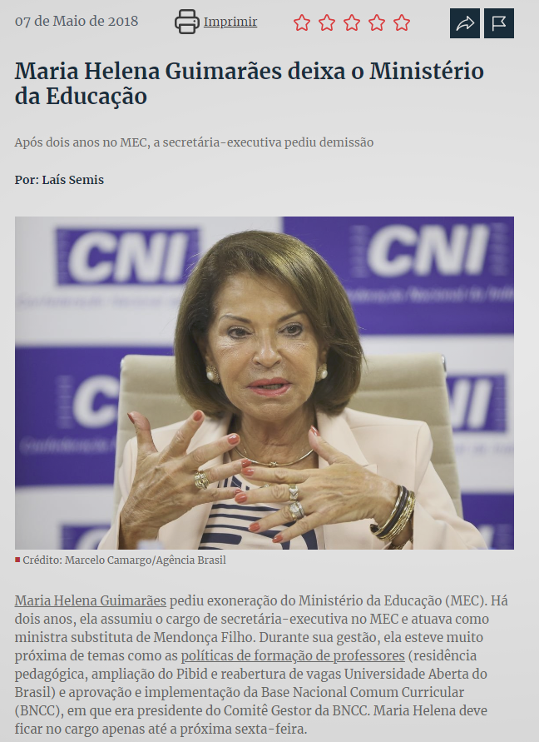

Slide 56
“Documentos curriculares deveriam funcionar como um guia de estudo e não como um manual de instruções, portanto, não deveriam ser tomados como o fim da linha, e sim o ponto de partida de uma série de discussões sobre o que deve ser ensinado na escola”
González & Fraga (2009, p. 114).
2º ano
UNIDADES TEMÁTICAS
OBJETOS DE CONHECIMENTO
HABILIDADES
(EF02CI04) Descrever características de plantas e animais (tamanho, forma, cor, fase da vida, local onde se desenvolvem etc.) que fazem parte
de seu cotidiano e relacioná-las ao ambiente em que eles vivem.
(EF02CI05) Investigar a importância
da água e da luz para a manutenção da vida de plantas em geral.
(EF02CI06) Identificar as principais partes de uma planta e a função desempenhada por cada uma delas,
e analisar as relações entre as plantas, o ambiente e os demais seres vivos.
VIDA E EVOLUÇÃO
Seres vivos no ambiente
Plantas

Slide 57
"Para todo problema complexo existe uma solução clara, simples e errada.“
H. L. Mencken
Fernando Jaime González
fjg@unijui.edu.br

Slide 58
O MEC pergunta:
REFLITA:
Qual é a relação entre as 10 competências gerais
propostas pela BNCC e o cidadão que queremos formar?
COMPARTILHE SUAS RESPOSTAS

Slide 59
4
Estrutura do documento: A Educação Infantil e os componentes curriculares do Ensino Fundamental

Slide 60
EDUCAÇÃO BÁSICA
Competências gerais
Educação Infantil
Ensino Fundamental
Direitos de aprendizagem e desenvolvimento
Áreas de conhecimento
Campos de experiências
Competências específicas de área
Componentes curriculares
Competências específicas de componente
0 - 1a 6m
1a 7m – 3a 11m
4a – 5a 11m
Anos iniciais
Anos finais
Objetivos de aprendizagem e desenvolvimento
Unidades temáticas
Objetos de conhecimento
Habilidades
Referência nacional e obrigatória para a formulação dos currículos dos sistemas e das redes escolares dos estados, do DF e dos municípios e das propostas pedagógicas das escolas
2
Soma-se aos propósitos que direcionam a educação brasileira para a formação humana integral e para a construção de uma sociedade justa, democrática e inclusiva
3

Slide 61
Como a BNCC está organizada?
EXEMPLO > Educação Infantil

Slide 62
A
EDUCAÇÃO INFANTIL
ENSINO FUNDAMENTAL
ENSINO MÉDIO
ATIVIDADE
Etapas

Slide 63
A
EDUCAÇÃO INFANTIL
ENSINO FUNDAMENTAL
ENSINO MÉDIO
ATIVIDADE
Etapas

Slide 64
A
EDUCAÇÃO INFANTIL
ATIVIDADE
Etapas
Direitos de Aprendizagem e Desenvolvimento

Slide 65
A
EDUCAÇÃO INFANTIL
ATIVIDADE
Etapas
CONVIVER
BRINCAR
PARTICIPAR
EXPLORAR
EXPRESSAR-SE
CONHECER-SE
Direitos de Aprendizagem e Desenvolvimento

Slide 66
EDUCAÇÃO INFANTIL
Etapas
CONVIVER
Conviver com outras crianças e adultos, em pequenos e grandes grupos, utilizando diferentes linguagens, ampliando o conhecimento de si e do outro, o respeito em relação à cultura e às diferenças entre as pessoas.
BRINCAR
Brincar cotidianamente de diversas formas, em diferentes espaços e tempos, com diferentes parceiros (crianças e adultos), ampliando e diversificando seu acesso a produções culturais, seus conhecimentos, sua imaginação, sua criatividade, suas experiências emocionais, corporais, sensoriais, expressivas, cognitivas, sociais e relacionais.
PARTICIPAR
Participar ativamente, com adultos e outras crianças, tanto do planejamento da gestão da escola e das atividades propostas pelo educador quanto da realização das atividades da vida cotidiana, tais como a escolha das brincadeiras, dos materiais e dos ambientes, desenvolvendo diferentes linguagens e elaborando conhecimentos, decidindo e se posicionando.
EXPLORAR
Explorar movimentos, gestos, sons, formas, texturas, cores, palavras, emoções, transformações, relacionamentos, histórias, objetos, elementos da natureza, na escola e fora dela, ampliando seus saberes sobre a cultura, em suas diversas modalidades: as artes, a escrita, a ciência e a tecnologia.
EXPRESSAR-SE
Expressar, como sujeito dialógico, criativo e sensível, suas necessidades, emoções, sentimentos, dúvidas, hipóteses, descobertas, opiniões, questionamentos, por meio de diferentes linguagens.
CONHECER-SE
Conhecer-se e construir sua identidade pessoal, social e cultural, constituindo uma imagem positiva de si e de seus grupos de pertencimento, nas diversas experiências de cuidados, interações, brincadeiras e linguagens vivenciadas na instituição escolar e em seu contexto familiar e comunitário.
Direitos de Aprendizagem e Desenvolvimento

Slide 67
EDUCAÇÃO INFANTIL
Etapas
Eu, o outro e nós
Corpo, gestos e movimentos
Traços, sons, cores e formas
Escuta, fala, pensamento e imaginação
Espaços, tempos, quantidades, relações e transformações
Campos de Experiência

Slide 68
EDUCAÇÃO INFANTIL
Etapas
Eu, o outro e nós
Corpo, gestos e movimentos
Traços, sons, cores e formas
Escuta, fala, pensamento e imaginação
Espaços, tempos, quantidades, relações e transformações
Campos de Experiência

Slide 69
A
EDUCAÇÃO INFANTIL
ATIVIDADE
Etapas
Eu, o outro e nós
Corpo, gestos e movimentos
Traços, sons, cores e formas
Escuta, fala, pensamento e imaginação
Espaços, tempos, quantidades, relações e transformações
Campos de Experiência
0 – 1a6m
1a7m – 3a11m
4a – 5a11m
Faixa etária (?)
(EI02EO07) Resolver conflitos nas interações e brincadeiras, com a orientação de um adulto.
(EI03EO06) Manifestar interesse e respeito por diferentes culturas e modos de vida.
(EI02EO06) Respeitar regras básicas de convívio social nas interações e brincadeiras
Objetivos de Aprendizagem e Desenvolvimento

Slide 70
Como a BNCC está organizada?
EXEMPLO > Ensino Fundamental

Slide 71
EDUCAÇÃO INFANTIL
ENSINO FUNDAMENTAL
ENSINO MÉDIO
Etapas

Slide 72
EDUCAÇÃO INFANTIL
ENSINO FUNDAMENTAL
ENSINO MÉDIO
Etapas

Slide 73
ENSINO FUNDAMENTAL
Etapas
LINGUAGENS
MATEMÁTICA
CIÊNCIAS DA NATUREZA
CIÊNCIAS HUMANAS
ENSINO RELIGIOSO
Áreas de Conhecimento

Slide 74
ENSINO FUNDAMENTAL
Etapas
LINGUAGENS
MATEMÁTICA
CIÊNCIAS DA NATUREZA
CIÊNCIAS HUMANAS
ENSINO RELIGIOSO
Áreas de Conhecimento

Slide 75
ENSINO FUNDAMENTAL
Etapas
LINGUAGENS
MATEMÁTICA
CIÊNCIAS DA NATUREZA
CIÊNCIAS HUMANAS
ENSINO RELIGIOSO
Áreas de Conhecimento
1
3
4
6
7
Reconhecer que a Matemática é uma ciência humana, fruto das necessidades e preocupações de diferentes culturas, em diferentes momentos históricos, e é uma ciência viva, que contribui para solucionar problemas científicos e tecnológicos e para alicerçar descobertas e construções, inclusive com impactos no mundo do trabalho.
Compreender as relações entre conceitos e procedimentos dos diferentes campos da Matemática (Aritmética, Álgebra, Geometria, Estatística e Probabilidade) e de outras áreas do conhecimento, sentindo segurança quanto à própria capacidade de construir e aplicar conhecimentos matemáticos, desenvolvendo a autoestima e a perseverança na busca de soluções.
Fazer observações sistemáticas de aspectos quantitativos e qualitativos presentes nas práticas sociais e culturais, de modo a investigar, organizar, representar e comunicar informações relevantes, para interpretá-las e avaliá-las crítica e eticamente, produzindo argumentos convincentes.
Enfrentar situações-problema
em múltiplos contextos,
incluindo-se situações imaginadas, não diretamente relacionadas com
o aspecto prático-utilitário,
expressar suas respostas e sintetizar conclusões, utilizando diferentes registros e linguagens (gráficos, tabelas, esquemas, além de texto escrito na língua materna e
outras linguagens para descrever algoritmos, como fluxogramas).
Desenvolver e/ou discutir projetos que abordem, sobretudo, questões de urgência social, com base em princípios éticos, democráticos, sustentáveis e solidários, valorizando a diversidade de opiniões de indivíduos e de grupos sociais, sem preconceitos de qualquer natureza.
Competências Específicas
de Área
8
Interagir com seus pares de forma cooperativa, trabalhando coletivamente no planejamento e desenvolvimento de pesquisas para responder a questionamentos e na busca de soluções para problemas, de modo a identificar aspectos consensuais ou não na discussão de uma determinada questão, respeitando o modo de pensar dos colegas e aprendendo
com eles.
5
Utilizar processos e ferramentas matemáticas, inclusive tecnologias digitais disponíveis, para modelar e resolver problemas cotidianos, sociais e de outras áreas de conhecimento, validando estratégias e resultados.
2
Desenvolver o raciocínio lógico, o espírito de investigação e a capacidade de produzir argumentos convincentes, recorrendo aos conhecimentos matemáticos para compreender e atuar
no mundo.

Slide 76
ENSINO FUNDAMENTAL
Etapas
LINGUAGENS
MATEMÁTICA
CIÊNCIAS DA NATUREZA
CIÊNCIAS HUMANAS
ENSINO RELIGIOSO
Áreas de Conhecimento
1
3
4
6
7
Reconhecer que a Matemática é uma ciência humana, fruto das necessidades e preocupações de diferentes culturas, em diferentes momentos históricos, e é uma ciência viva, que contribui para solucionar problemas científicos e tecnológicos e para alicerçar descobertas e construções, inclusive com impactos no mundo do trabalho.
Compreender as relações entre conceitos e procedimentos dos diferentes campos da Matemática (Aritmética, Álgebra, Geometria, Estatística e Probabilidade) e de outras áreas do conhecimento, sentindo segurança quanto à própria capacidade de construir e aplicar conhecimentos matemáticos, desenvolvendo a autoestima e a perseverança na busca de soluções.
Fazer observações sistemáticas de aspectos quantitativos e qualitativos presentes nas práticas sociais e culturais, de modo a investigar, organizar, representar e comunicar informações relevantes, para interpretá-las e avaliá-las crítica e eticamente, produzindo argumentos convincentes.
Enfrentar situações-problema
em múltiplos contextos,
incluindo-se situações imaginadas, não diretamente relacionadas com
o aspecto prático-utilitário,
expressar suas respostas e sintetizar conclusões, utilizando diferentes registros e linguagens (gráficos, tabelas, esquemas, além de texto escrito na língua materna e
outras linguagens para descrever algoritmos, como fluxogramas,
e dados).
Desenvolver e/ou discutir projetos que abordem, sobretudo, questões de urgência social, com base em princípios éticos, democráticos, sustentáveis e solidários, valorizando a diversidade de opiniões de indivíduos e de grupos sociais, sem preconceitos de qualquer natureza
Competências Específicas
de Área
8
Interagir com seus pares de forma cooperativa, trabalhando coletivamente no planejamento e desenvolvimento de pesquisas para responder a questio-namentos e na busca de soluções para problemas, de modo a identificar aspectos consensuais ou não na discussão de uma determinada questão, respeitando o modo de pensar dos colegas e aprendendo
com eles
5
Utilizar processos e ferramentas matemáticas, inclusive tecnologias digitais disponíveis, para modelar e resolver problemas cotidianos, sociais e de outras áreas de conhecimento, validando estratégias e resultados.
2
Desenvolver o raciocínio lógico, o espírito de investigação e a capacidade de produzir argumentos convincentes, recorrendo aos conhecimentos matemáticos para compreender e atuar
no mundo.

Slide 77
ENSINO FUNDAMENTAL
Etapas
LINGUAGENS
MATEMÁTICA
CIÊNCIAS DA NATUREZA
CIÊNCIAS HUMANAS
ENSINO RELIGIOSO
As competências específicas de área são as competências que os estudantes devem desenvolver naquela área
de conhecimento (nesse exemplo, na Matemática). Todas as competências de áreas estão alinhadas às competências gerais.
Áreas de Conhecimento
1
3
4
6
7
Reconhecer que a Matemática é uma ciência humana, fruto das necessidades e preocupações de diferentes culturas, em diferentes momentos históricos, e é uma ciência viva, que contribui para solucionar problemas científicos e tecnológicos e para alicerçar descobertas e construções, inclusive com impactos no mundo do trabalho.
Compreender as relações entre conceitos e procedimentos dos diferentes campos da Matemática (Aritmética, Álgebra, Geometria, Estatística e Probabilidade) e de outras áreas do conhecimento, sentindo segurança quanto à própria capacidade de construir e aplicar conhecimentos matemáticos, desenvolvendo a autoestima e a perseverança na busca de soluções.
Fazer observações sistemáticas de aspectos quantitativos e qualitativos presentes nas práticas sociais e culturais, de modo a investigar, organizar, representar e comunicar informações relevantes, para interpretá-las e avaliá-las crítica e eticamente, produzindo argumentos convincentes.
Enfrentar situações-problema
em múltiplos contextos,
incluindo-se situações imaginadas, não diretamente relacionadas com
o aspecto prático-utilitário,
expressar suas respostas e sintetizar conclusões, utilizando diferentes registros e linguagens (gráficos, tabelas, esquemas, além de texto escrito na língua materna e
outras linguagens para descrever algoritmos, como fluxogramas,
e dados).
Desenvolver e/ou discutir projetos que abordem, sobretudo, questões de urgência social, com base em princípios éticos, democráticos, sustentáveis e solidários, valorizando a diversidade de opiniões de indivíduos e de grupos sociais, sem preconceitos de qualquer natureza
Competências Específicas
de Área
8
Interagir com seus pares de forma cooperativa, trabalhando coletivamente no planejamento e desenvolvimento de pesquisas para responder a questio-namentos e na busca de soluções para problemas, de modo a identificar aspectos consensuais ou não na discussão de uma determinada questão, respeitando o modo de pensar dos colegas e aprendendo
com eles
5
Utilizar processos e ferramentas matemáticas, inclusive tecnologias digitais disponíveis, para modelar e resolver problemas cotidianos, sociais e de outras áreas de conhecimento, validando estratégias e resultados.
2
Desenvolver o raciocínio lógico, o espírito de investigação e a capacidade de produzir argumentos convincentes, recorrendo aos conhecimentos matemáticos para compreender e atuar
no mundo.

Slide 78
ENSINO FUNDAMENTAL
Etapas
LINGUAGENS
MATEMÁTICA
CIÊNCIAS DA NATUREZA
CIÊNCIAS HUMANAS
ENSINO RELIGIOSO
Áreas de Conhecimento
Língua Portuguesa
Matemática
Ciências
Geografia
Ensino Religioso
Língua Portuguesa
Matemática
Ciências
Geografia
Arte
Arte
História
Educação Física
Educação Física
Componentes Curriculares
Língua Inglesa
Língua Inglesa

Slide 79
ENSINO FUNDAMENTAL
Etapas
LINGUAGENS
MATEMÁTICA
CIÊNCIAS DA NATUREZA
CIÊNCIAS HUMANAS
ENSINO RELIGIOSO
Áreas de Conhecimento
Língua Portuguesa
Matemática
Ciências
Geografia
Ensino Religioso
Língua Portuguesa
Matemática
Ciências
Geografia
Arte
Arte
História
Educação Física
Educação Física
Componentes Curriculares
Língua Inglesa
Língua Inglesa

Slide 80
ENSINO FUNDAMENTAL
Etapas
LINGUAGENS
MATEMÁTICA
CIÊNCIAS DA NATUREZA
CIÊNCIAS HUMANAS
ENSINO RELIGIOSO
Áreas de Conhecimento
Língua Portuguesa
Matemática
Ciências
Geografia
Ensino Religioso
Língua Portuguesa
Matemática
Ciências
Geografia
Arte
Arte
História
Educação Física
Cada área de conhecimento
é formada por
um ou mais componentes curriculares.
Educação Física
Componentes Curriculares
Língua Inglesa
Língua Inglesa

Slide 81
ENSINO FUNDAMENTAL
Etapas
LINGUAGENS
MATEMÁTICA
CIÊNCIAS DA NATUREZA
CIÊNCIAS HUMANAS
ENSINO RELIGIOSO
Áreas de Conhecimento
Língua Portuguesa
Matemática
Ciências
Geografia
Ensino Religioso
Língua Portuguesa
Matemática
Ciências
Geografia
Arte
Arte
História
Educação Física
Educação Física
Componentes Curriculares
Língua Inglesa
Língua Inglesa

Slide 82
ENSINO FUNDAMENTAL
Etapas
LINGUAGENS
MATEMÁTICA
CIÊNCIAS DA NATUREZA
CIÊNCIAS HUMANAS
ENSINO RELIGIOSO
Áreas de Conhecimento
Língua Portuguesa
Matemática
Ciências
Geografia
Ensino Religioso
Língua Portuguesa
Matemática
Ciências
Geografia
Cada um dos componentes possui competências específicas de componentes, que estão alinhados às competências de área e às competências gerais.
Arte
Arte
História
Educação Física
Educação Física
Componentes Curriculares
Língua Inglesa
Língua Inglesa

Slide 83
Como a BNCC está organizada?
O que os alunos devem aprender
em cada ano do Ensino Fundamental?

Slide 84
Anos iniciais
1º ao 5° ano
Anos finais
6º ao 9º ano
UNIDADES TEMÁTICAS
OBJETOS DE CONHECIMENTO
HABILIDADES
Para garantir
o desenvolvimento
das competências,
cada componente curricular apresenta um conjunto
de habilidades. Essas habilidades estão relacionadas a diferentes objetos de conhecimento que, por sua vez, estão organizados em unidades temáticas.

Slide 85
Como a BNCC está organizada?
EXEMPLO

Slide 86
ENSINO FUNDAMENTAL
Etapas
LINGUAGENS
MATEMÁTICA
CIÊNCIAS DA NATUREZA
CIÊNCIAS HUMANAS
ENSINO RELIGIOSO
Áreas de Conhecimento
Língua Portuguesa
Matemática
Ciências
Geografia
Ensino Religioso
Língua Portuguesa
Matemática
Ciências
Geografia
Arte
Arte
História
Educação Física
Educação Física
Componentes Curriculares
Língua Inglesa
Língua Inglesa

Slide 87
ENSINO FUNDAMENTAL
Etapas
LINGUAGENS
MATEMÁTICA
CIÊNCIAS DA NATUREZA
CIÊNCIAS HUMANAS
ENSINO RELIGIOSO
Áreas de Conhecimento
Língua Portuguesa
Matemática
Ciências
Geografia
Ensino Religioso
Língua Portuguesa
Matemática
Ciências
Geografia
Arte
Arte
História
Educação Física
Educação Física
Componentes Curriculares
Língua Inglesa
Língua Inglesa

Slide 88
CIÊNCIAS DA NATUREZA
Ciências

Slide 89
CIÊNCIAS DA NATUREZA
Anos iniciais
1º a 5° ano
Anos finais
6º a 9º ano
UNIDADES TEMÁTICAS
OBJETOS DE CONHECIMENTO
HABILIDADES
Ciências
1º ano | 2º ano | 3º ano | 4º ano | 5º ano

Slide 90
CIÊNCIAS DA NATUREZA
Anos iniciais
1º a 5° ano
Anos finais
6º a 9º ano
UNIDADES TEMÁTICAS
OBJETOS DE CONHECIMENTO
HABILIDADES
Ciências
1º ano | 2º ano | 3º ano | 4º ano | 5º ano

Slide 91
CIÊNCIAS DA NATUREZA
Anos iniciais
1º a 5° ano
Anos finais
6º a 9º ano
UNIDADES TEMÁTICAS
OBJETOS DE CONHECIMENTO
HABILIDADES
Ciências
1º ano | 2º ano | 3º ano | 4º ano | 5º ano

Slide 92
2º ano
UNIDADES TEMÁTICAS
OBJETOS DE CONHECIMENTO
HABILIDADES

Slide 93
2º ano
UNIDADES TEMÁTICAS
OBJETOS DE CONHECIMENTO
HABILIDADES
MATÉRIA E ENERGIA
VIDA E EVOLUÇÃO
TERRA E UNIVERSO

Slide 94
2º ano
UNIDADES TEMÁTICAS
OBJETOS DE CONHECIMENTO
HABILIDADES
MATÉRIA E ENERGIA
VIDA E EVOLUÇÃO
TERRA E UNIVERSO

Slide 95
2º ano
UNIDADES TEMÁTICAS
OBJETOS DE CONHECIMENTO
HABILIDADES
VIDA E EVOLUÇÃO
Seres vivos no ambiente
Plantas

Slide 96
“Documentos curriculares deveriam funcionar como um guia de estudo e não como um manual de instruções, portanto, não deveriam ser tomados como o fim da linha, e sim o ponto de partida de uma série de discussões sobre o que deve ser ensinado na escola”
González & Fraga (2009, p. 114).
2º ano
UNIDADES TEMÁTICAS
OBJETOS DE CONHECIMENTO
HABILIDADES
(EF02CI04) Descrever características de plantas e animais (tamanho, forma, cor, fase da vida, local onde se desenvolvem etc.) que fazem parte
de seu cotidiano e relacioná-las ao ambiente em que eles vivem.
(EF02CI05) Investigar a importância
da água e da luz para a manutenção da vida de plantas em geral.
(EF02CI06) Identificar as principais partes de uma planta e a função desempenhada por cada uma delas,
e analisar as relações entre as plantas, o ambiente e os demais seres vivos.
VIDA E EVOLUÇÃO
Seres vivos no ambiente
Plantas

Slide 97
"Para todo problema complexo existe uma solução clara, simples e errada.“
H. L. Mencken
Fernando Jaime González
fjg@unijui.edu.br

Slide 98
4
Proposta da formação da Educação Física na BNCC:
Quais competências específicas?

Slide 99
Educação Física: Ensino Fundamental
4
Componente das Linguagens
“[...] os componentes da área de Linguagens organizam as aprendizagens relativas à expansão das possibilidades das práticas de linguagem, com vistas à ampliação de capacidades expressivas, à compreensão de como se estruturam as manifestações artísticas, corporais e linguísticas e ao reconhecimento de que as práticas de linguagem são produtos culturais que organizam e estruturam as relações humanas.
Cada prática de linguagem propicia ao sujeito uma dimensão de conhecimentos à qual ele não teria acesso de outro modo. Interagir em diversas línguas, manifestações artísticas e práticas corporais gera um tipo específico de conhecimento, possibilitando perceber o mundo e a si próprio de um modo singular.
A

Slide 100
Educação Física: Ensino Fundamental
4
O que é?
A Educação Física é o componente curricular que tematiza as práticas corporais em suas diversas formas de codificação e significação social, entendidas como manifestações das possibilidades expressivas dos sujeitos, produzidas por diversos grupos sociais no decorrer da história.
B

Slide 101
REFLITAM
4
Como vocês gostariam que fossem as pessoas de seu município daqui a 20 anos no que respeita ao universo das práticas corporais?
O que deve ser proporcionado hoje às crianças e jovens
para que eles tenham a oportunidades de estabelecer uma relação positiva e criticas com as práticas corporais?
Como a BNCC, no contexto da escola, pode ajudar a que os estudantes se transformem em cidadão instruídos no campo das práticas corporais?
COMPARTILHE SUAS RESPOSTAS

Slide 102
Educação Física: Ensino Fundamental
4
As 10 competências específicas
Compreender a origem da cultura corporal de movimento e seus vínculos com a organização da vida coletiva e individual.
1

Slide 103
Educação Física: Ensino Fundamental
4
As 10 competências específicas
Planejar e empregar estratégias para resolver desafios e aumentar as possibilidades de aprendizagem das práticas corporais, além de se envolver no processo de ampliação do acervo cultural nesse campo
2

Slide 104
Educação Física: Ensino Fundamental
4
As 10 competências específicas
Refletir, criticamente, sobre as relações entre a realização das práticas corporais e os processos de saúde/doença, inclusive no contexto das atividades laborais.
3

Slide 105
Educação Física: Ensino Fundamental
4
As 10 competências específicas
Identificar a multiplicidade de padrões de desempenho, saúde, beleza e estética corporal, analisando, criticamente, os modelos disseminados na mídia e discutir posturas consumistas e preconceituosas.
4

Slide 106
Educação Física: Ensino Fundamental
4
As 10 competências específicas
Identificar as formas de produção dos preconceitos, compreender seus efeitos e combater posicionamentos discriminatórios em relação às práticas corporais e aos seus participantes.
5

Slide 107
Educação Física: Ensino Fundamental
4
As 10 competências específicas
Interpretar e recriar os valores, os sentidos e os significados atribuídos às diferentes práticas corporais, bem como aos sujeitos que delas participam.
6

Slide 108
Educação Física: Ensino Fundamental
4
As 10 competências específicas
Reconhecer as práticas corporais como elementos constitutivos da identidade cultural dos povos e grupos.
7

Slide 109
Educação Física: Ensino Fundamental
4
As 10 competências específicas
Usufruir das práticas corporais de forma autônoma para potencializar o envolvimento em contextos de lazer, ampliar as redes de sociabilidade e a promoção da saúde.
8

Slide 110
Educação Física: Ensino Fundamental
4
As 10 competências específicas
Reconhecer o acesso às práticas corporais como direito do cidadão, propondo e produzindo alternativas para sua realização no contexto comunitário.
9

Slide 111
Educação Física: Ensino Fundamental
4
As 10 competências específicas
Experimentar, desfrutar, apreciar e criar diferentes brincadeiras, jogos, danças, ginásticas, esportes, lutas e práticas corporais de aventura, valorizando o trabalho coletivo e o protagonismo.
10

Slide 112
Educação Física: Ensino Fundamental
4
Objetos de conhecimento
Práticas corporais, caracterizadas por, movimento corporal como elemento essencial; organização interna (de maior ou menor grau), pautada por uma lógica específica; e produto cultural vinculado com o lazer/entretenimento e/ ou o cuidado com o corpo e a saúde.
C

Slide 113
Educação Física: Ensino Fundamental
4
Objetos de conhecimento
Práticas corporais:
- Brincadeiras e Jogos;
Esportes
Danças
Ginásticas (a) geral; (b) de condicionamento físico; e (c) de conscientização corporal.
Lutas
Práticas corporais de aventuras (
D
Atividades aquáticas

Slide 114
Educação Física: Ensino Fundamental
4
Dimensões do conteúdo
- Experimentação
Uso e apropriação
Fruição
Reflexão sobre a ação
Construção de valores
Análise
Compreensão
Protagonismo comunitário
E

Slide 115
5
É a formação docente?

Slide 116
Desafios para a formação profissional:
5
Formação Docente Inicial
Formação Docente Continuada
- Desconstrução
- Formação em serviço
- Construção
- Pesquisa-ação e colaborativa
- Re-Construção
- Longo prazo

Slide 117
Os documentos curriculares deveriam funcionar como um guia de estudo e não como um manual de instruções. É dizer, não deveriam ser entendidos como o fim da linha, e sim um ponto de partida de uma
série de discussões sobre o que deve ser ensinado em Educação Física na escola (González & Fraga, 2009)

Slide 118
Fernando Jaime González
fjg@unijui.edu.br

